Slide 1
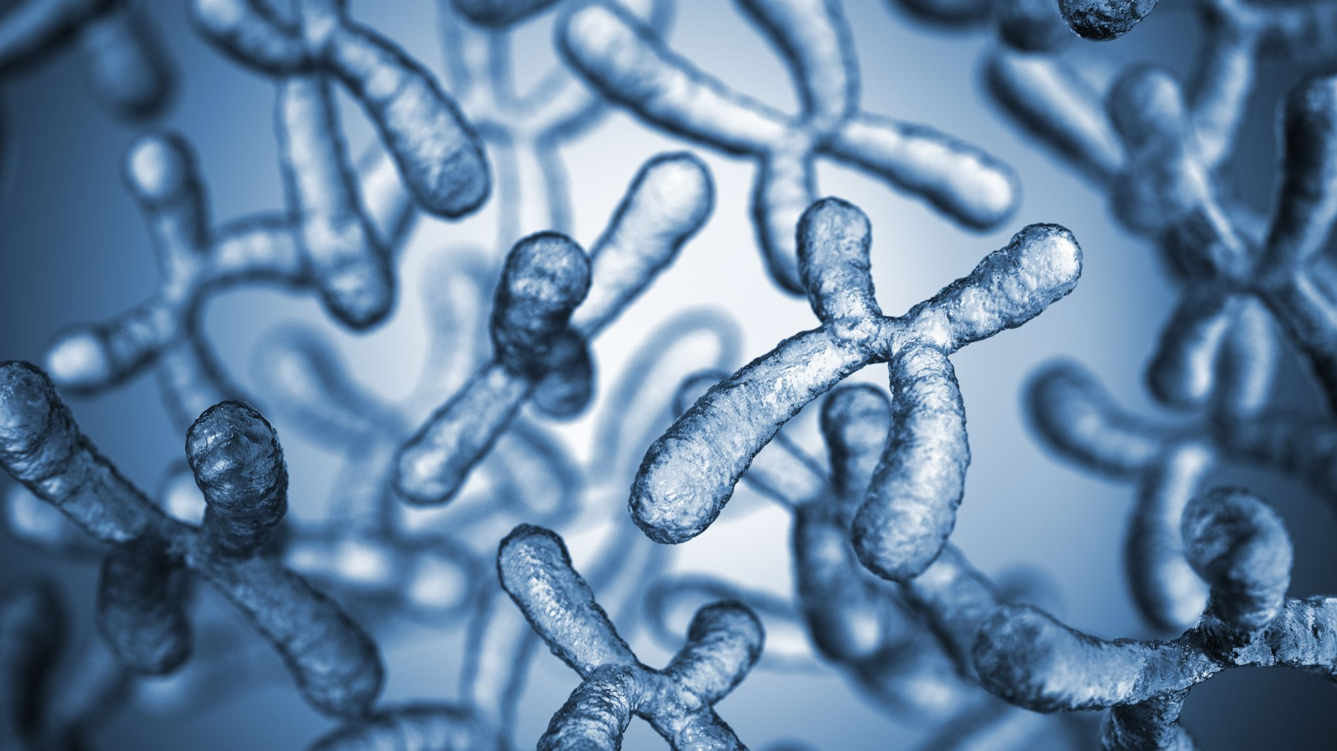
Mutagener og kræft
Mutationer og behandling

Slide 2
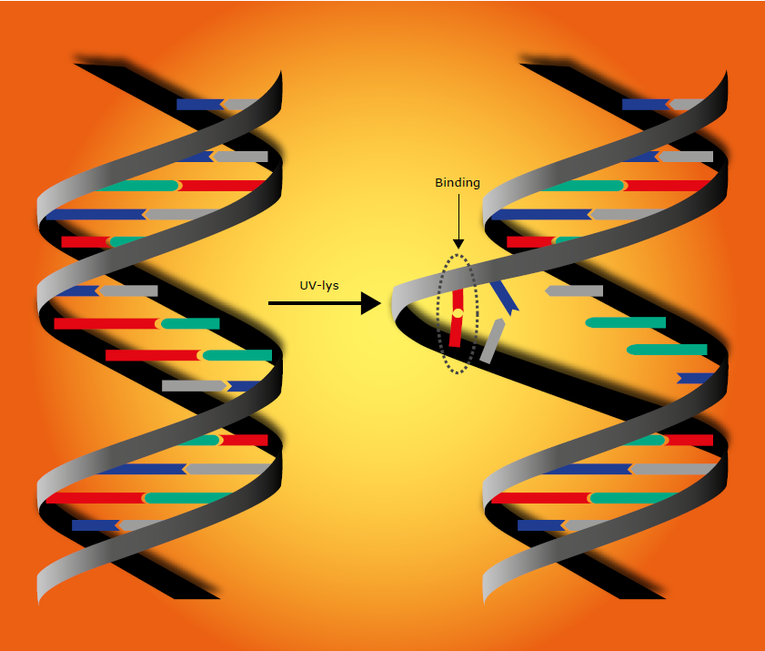
UV-lys
Kan føre til dannelse af thymin-dimer, hvor to thymin binder sammen
Dermed forstyrres den normale baseparring med den komplementære DNA-streng
Dette forstyrrer både replikation og transskription

Slide 3
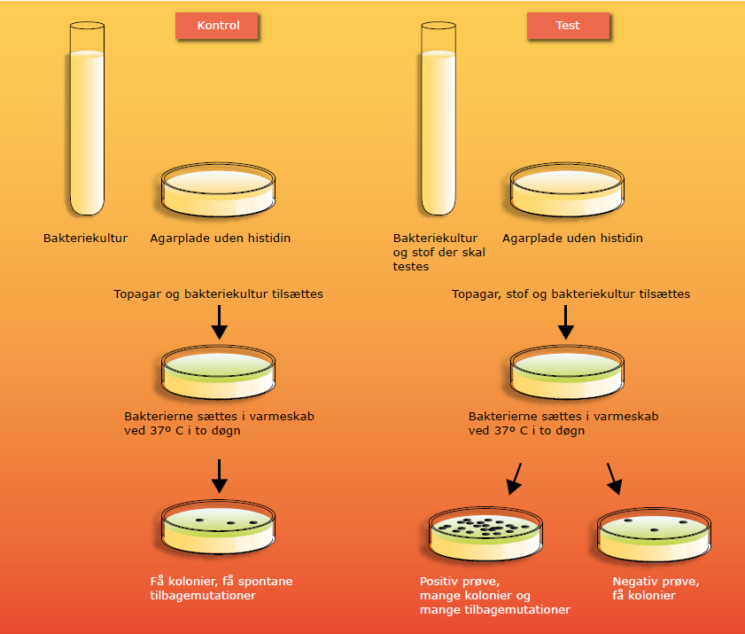
Ames-test
Genmodificerede mikroorganismer
Kan ikke danne histidin
Undersøger muterede/overlevende (tilbagemutationer) på agarplade uden histidin, men med mistænkt stof
Sammenlignes med kontrol uden mistænkt stof
Ved mutagen effekt udføres siden dyreforsøg
Kan give både falsk negativ og falsk positiv respons

Slide 4
Normal reparationsmekanisme af DNA

Slide 5
Kræftrisiko stiger med alderen
Genetisk disponering (medfødt)
Udsættelse for mutagener
Tilfældige fejl ophobes med alderen

Slide 6
Celleudvikling fra normal- til kræftcelle
Apoptose
Onkogen
p53

Slide 7
Hyppigste kræftformer
Benævnes efter primær svulst
Kan med tiden spredes til andre væv → metastaser
Sværere at behandle metastaser
Kræftvæv vokser kun uden behandling
Kræftvæv udfører ikke normale funktioner

Slide 8
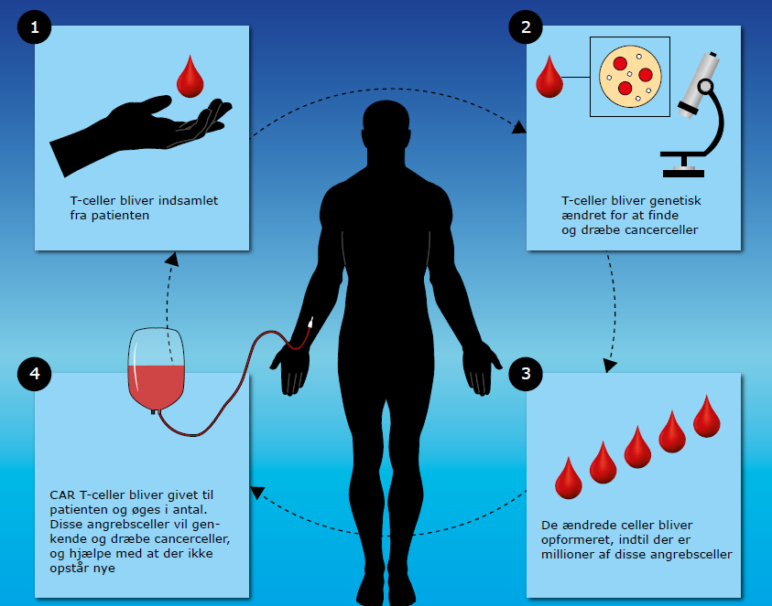
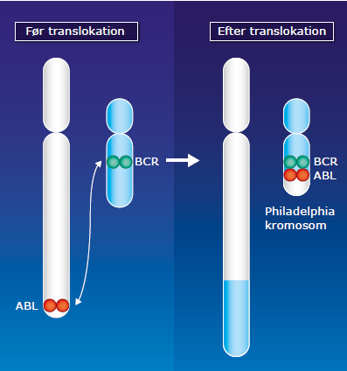
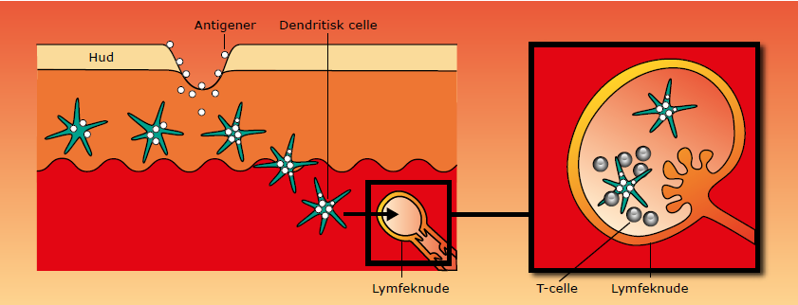
Ny behandlingsmuligheder
Vaccine med dendritceller med kræftantigener – fx prostatakræft
T-celler med Chimærisk Antigen Receptor – (gen)aktiverer vores eget immunforsvar
Thyrosin-kinase-hæmmere – mod leukæmi, hvor der dannes for mange umodne hvide blodlegemer
CML (kronisk myolid leukæmi) skyldes en translokation mellem kromosom 22 og 9

